Slide 1

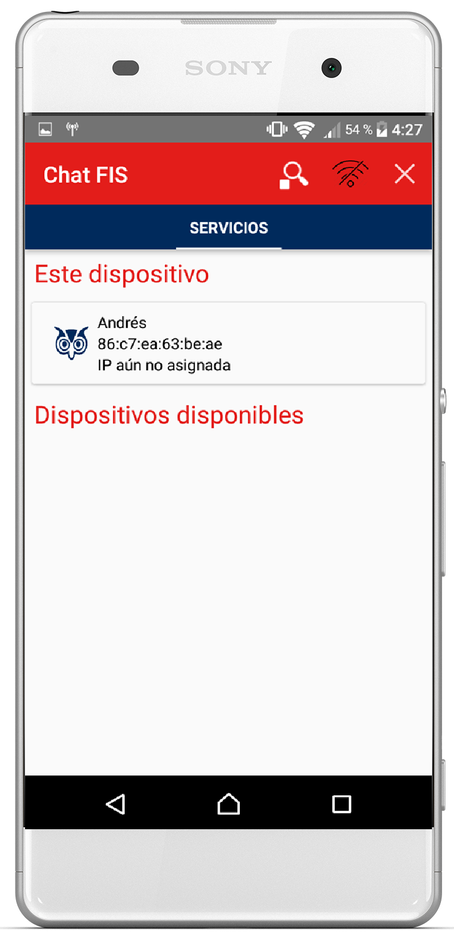
ESCUELA POLITÉCNICA NACIONAL REDES DE COMUNICACIÓN
Comunicación mediante wi-fi direct
Integrantes:
Ayala Carlos
Cadena Paul
Chicaiza Christian
Miranda Alexis

Slide 2

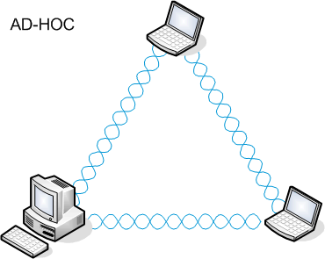
Wi-Fi Direct nos permite conectar dispositivos cercanos sin la necesidad de un punto de acceso a internet.
Estas conexiones se llevan a cabo mediante la creación de redes de tipo P2P o Ad-Hoc las cuales nos permiten el intercambio de información entre los dispositivos que la conforman.

Slide 3
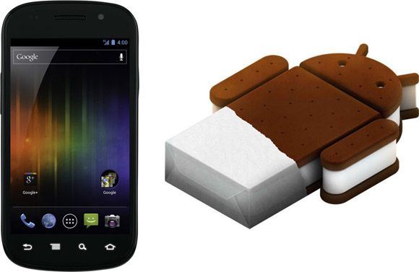
Actualmente, la gran mayoría de smartphones Android incorporan la tecnología de Wi-Fi Direct el cual se incluyó por primera vez en Android 4.0 Ice Cream Sandwich. Lógicamente aquellos teléfonos con versión inferior de Android no soportan WiFi Direct.

Slide 4
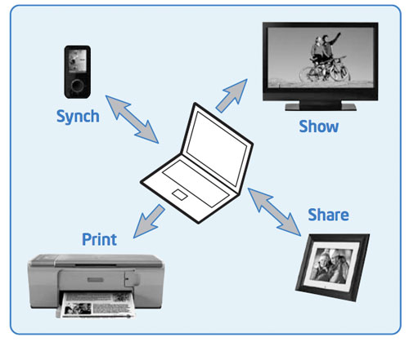
Wi-Fi tiene su presencia en muchos tipos de dispositivos como teléfonos inteligentes, TV, impresoras, automóviles, asistencia sanitaria, etc. Durante mucho tiempo el wi-fi se limitó al modelo básico de puntos de acceso que crean redes inalámbricas y dispositivos de estación que se conectan a redes inalámbricas.

Slide 5
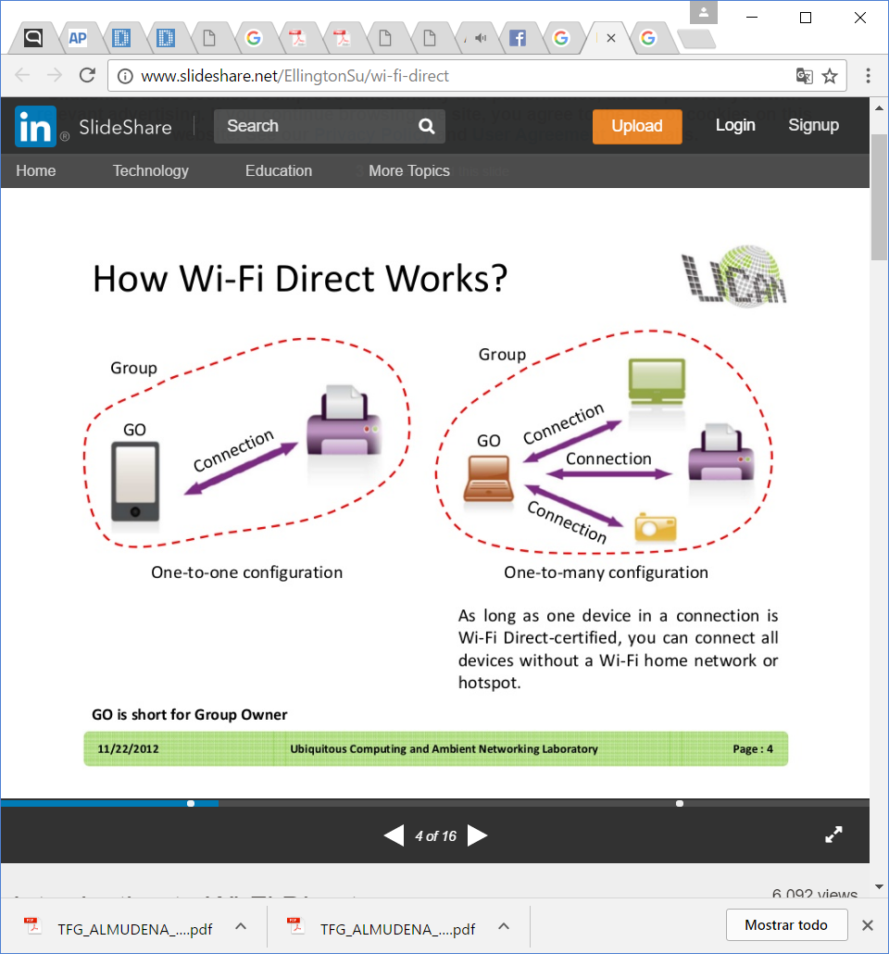
Wi-Fi Direct permite a los dispositivos comunicarse directamente entre sí utilizando métodos similares al Wi-Fi tradicional, excepto que no requieren el uso de un punto de acceso central. En su lugar, los dispositivos utilizan un "punto de acceso de software" (Soft AP).

Slide 6
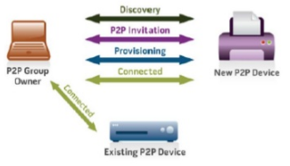
Luego que un grupo de dispositivos es creado un dispositivo con Wi-Fi Direct puede invitar a unirse al grupo a otro dispositivo con Wi-Fi direct
La decisión de aceptar o declinar la invitación esta en manos del dispositivo el cual fue invitado a unirse al grupo.

Slide 7
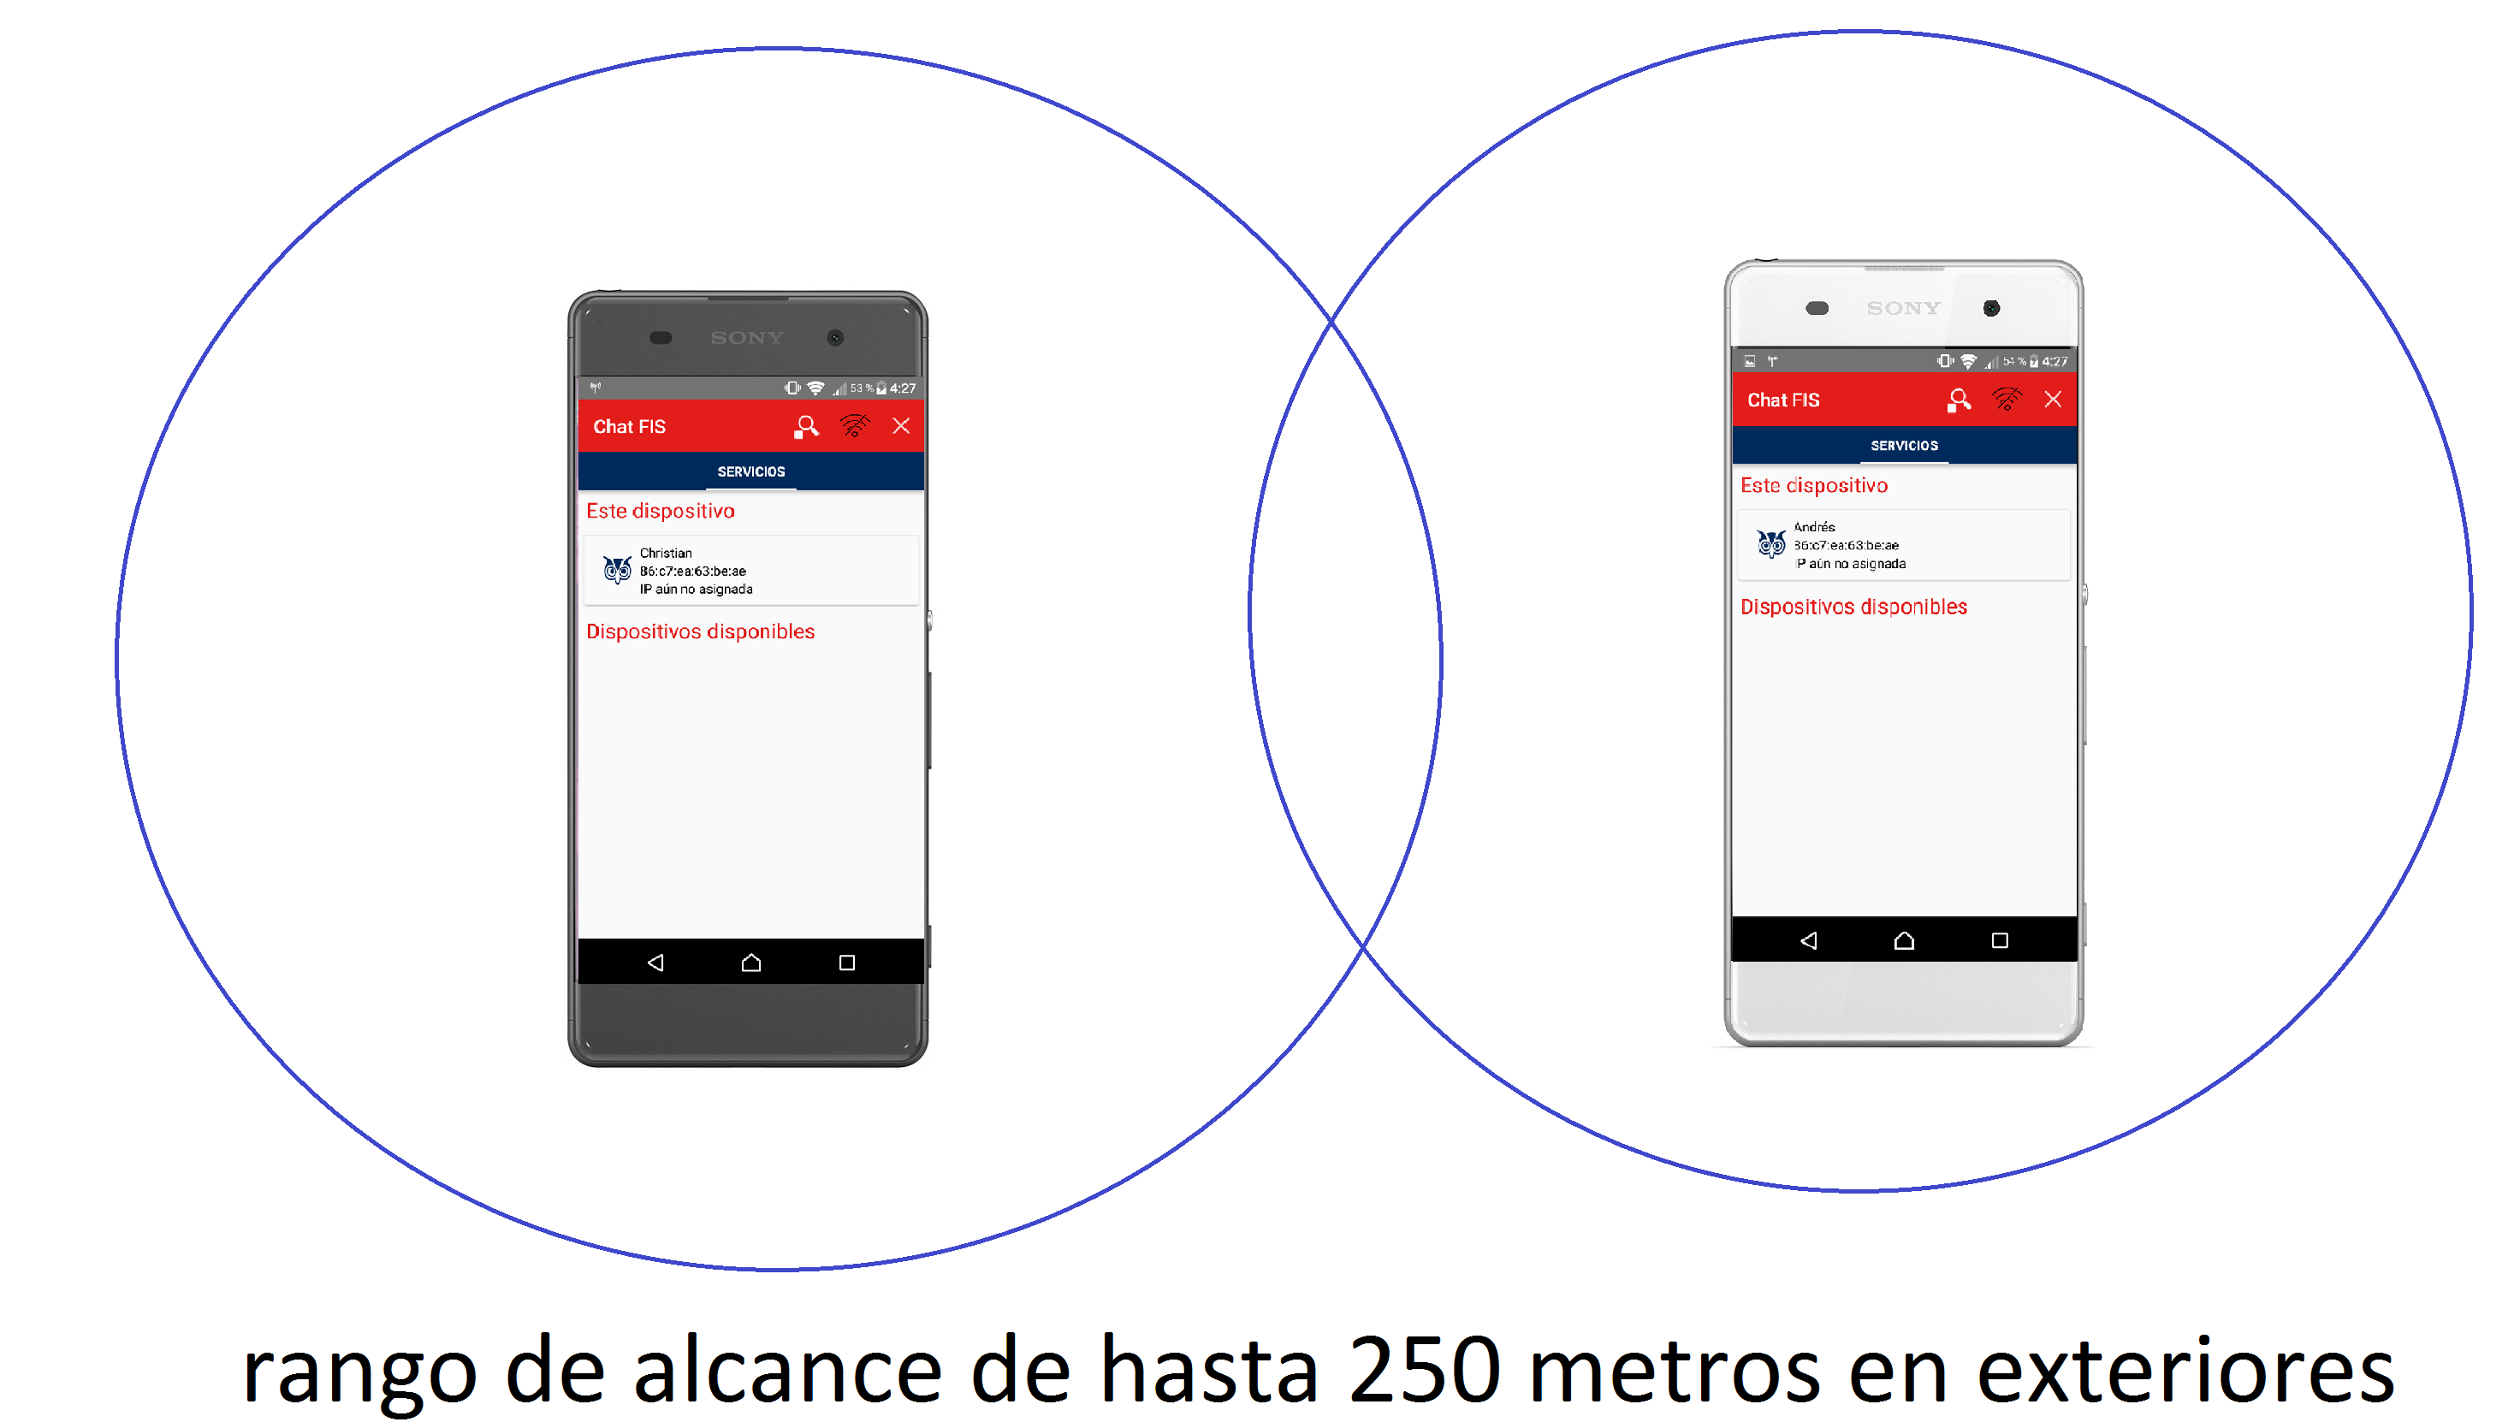
La aplicación realizada tiene la funcionalidad de mediante el uso de Wi-Fi direct enviar y recibir mensajes entre dispositivos que se encuentre en un rango de alcance de hasta 250 metros en exteriores con velocidades cercanas a los 250 Mbps (según el estándar 802.11n).

Slide 8
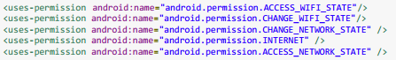
Código importante
Permisos que permiten acceder y modificar el estado de las conexiones WI-FI y el estado de la red.

Slide 9
Antes de poder realizar las funcionalidades que ofrece la API Wifi.p2p es necesario obtener una instancia de la clase WifiP2pManager, que es la clase que contiene los métodos para descubrir pares y conectarse con los dispositivos entre otros, y a continuación crear un objeto BroadcastReceiver.

Slide 10
P2pDestinationDevice, una abstracción WifiP2pDevice
Enviamos la dirección IP del cliente para el propio cliente desde su GO, para poder almacenarlos en una variable y utilizar esta información para las siguientes necesidades, como lo será la tabla de enrutamiento.

Slide 11
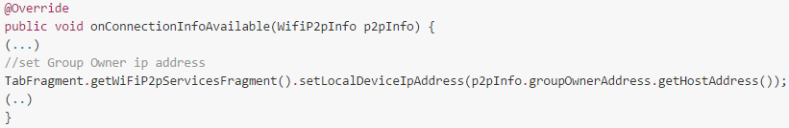
Dirección IP GO MainActivity.java

Slide 12
Dirección IP del cliente GroupOwnerSocketHandler.java (GO)

Slide 13
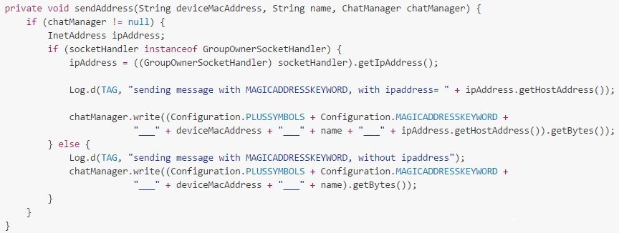
MainActivity.java (GO)

Slide 14
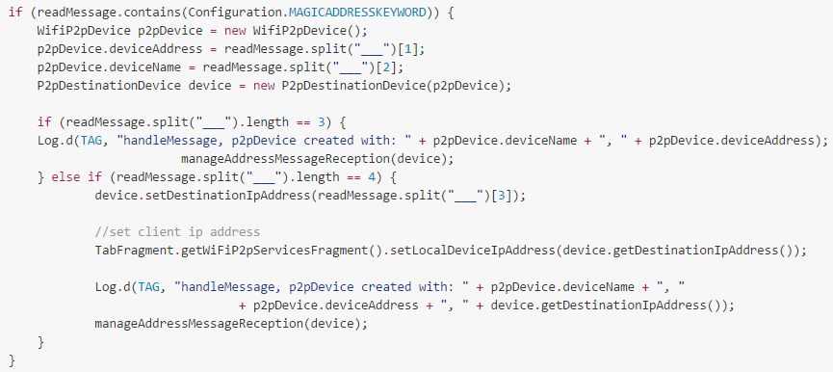
MainActivity.java (CLIENT)

